Slide 1

105學年度 國中生
志願選填試探與輔導知能研習
台南市立大橋國中蔡幸君
2016/11/24

Slide 2
前言 ~
如何選填志願
(表面問題)
個人生涯發展
(核心議題)
˙教育制度(學制進路)
˙多元入學管道
˙重要日程
˙學校類型&位置
˙選填策略
- 志願序
- 超額比序項目
- 個別序位區間
- 選填人次
˙自我認識與瞭解
個性特質 / 價值觀 /
能力 / 性向 / 興趣 /
健康狀況 / 生活型態
˙家庭因素
家人期望 / 經濟條件
˙未來發展趨勢
科系願景 (升學/就業)
˙生涯目標 (夢想/際遇)
自我評估

Slide 3


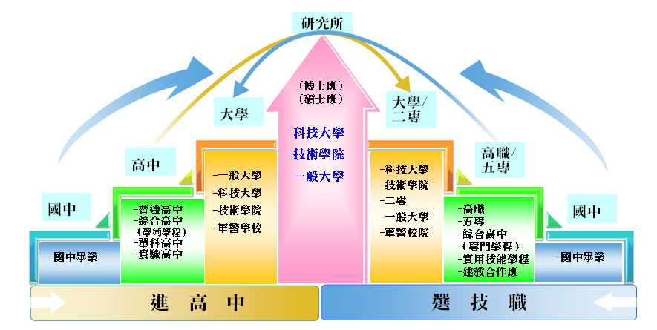
國中畢業生升學進路階梯圖
研究所
（博士班）
（碩士班）
科技大學
技術學院
一般大學
大學
大學/二專
高中
高職/五專
-一般大學
-科技大學
-技術學院
-軍警學校
-科技大學
-技術學院
-二專
-一般大學
-軍警校院
國中
-普通高中
-綜合高中
(學術學程)
-單科高中
-實驗高中
-高職
-五專
-綜合高中
（專門學程）
-實用技能
學程
-建教合作班
國中
國中畢業
國中畢業
進高中
選技職
Notes:
3

Slide 4
12年國教多元入學管道 (高中職)
身心障礙適性輔導安置 | 免試入學 |  |  |  | 特色招生 |  |  |  |  | 其他
 | 校內直升 | 就學區免試 ★ 含產特 及 進修學校 | 技優甄審 | 單獨招生 含園區生及進修學校 | 甄選入學 |  |  |  | 考試分發入學 ★ | 實用技能班 學程 | 建教合作班 | 體育績優 |  |  | 未受獎補助私校單獨招生
 |  |  |  |  | 科學班 | 藝術才能班 | 職業類群科 | 體育班 |  |  |  | 獨招 | 甄試 | 甄審

Slide 5
志願選填輔導時程
臺南市志願選填輔導期程
【會考】
第二次 志願選填系統模擬 選填
免試 入學 正式 志願 選填
第二次
適性 輔導
準備 階段
(三上)
第一次 志願選填系統模擬 選填
第一次
適性 輔導
5/20
5/21
1月 4月中 6/20-29
◆適性輔導
會議(九導)
◆生涯課程
◆生涯進路
輔導知能
◆初步了解
學生生涯
意向(試填)
◆網路志願選填系統操作(教師登錄權限)
◆列印結果報表→校內志願選填輔導
會議→轉知家長「學生選填結果」◆導師及輔導教師篩選焦點學生
◆於課程向學生說明報表內容(學生自評)
◆進行生涯諮詢/輔導/小團體
◆6/9寄發會考成績單(確認比序分數)
◆調整志願序(國中畢業典禮)
◆開放個人
序位查詢
◆免試選填
6/25高中特招◆考試分發
志願選填◆7/11放榜
◆7/31續招
105.01.07-105.01.10
依公告而定
依公告而定

Slide 6
臺南區高中職『免試入學』學校彙整
到底有哪些學校可以填？
105學年度開始加入少數五專名額
五專仍有自己的免試入學系統
務必注意高中職免試.特招放榜(7/11)、 五專免試撕榜(7/12)、高中職報到(7/13)的時間序。

Slide 7
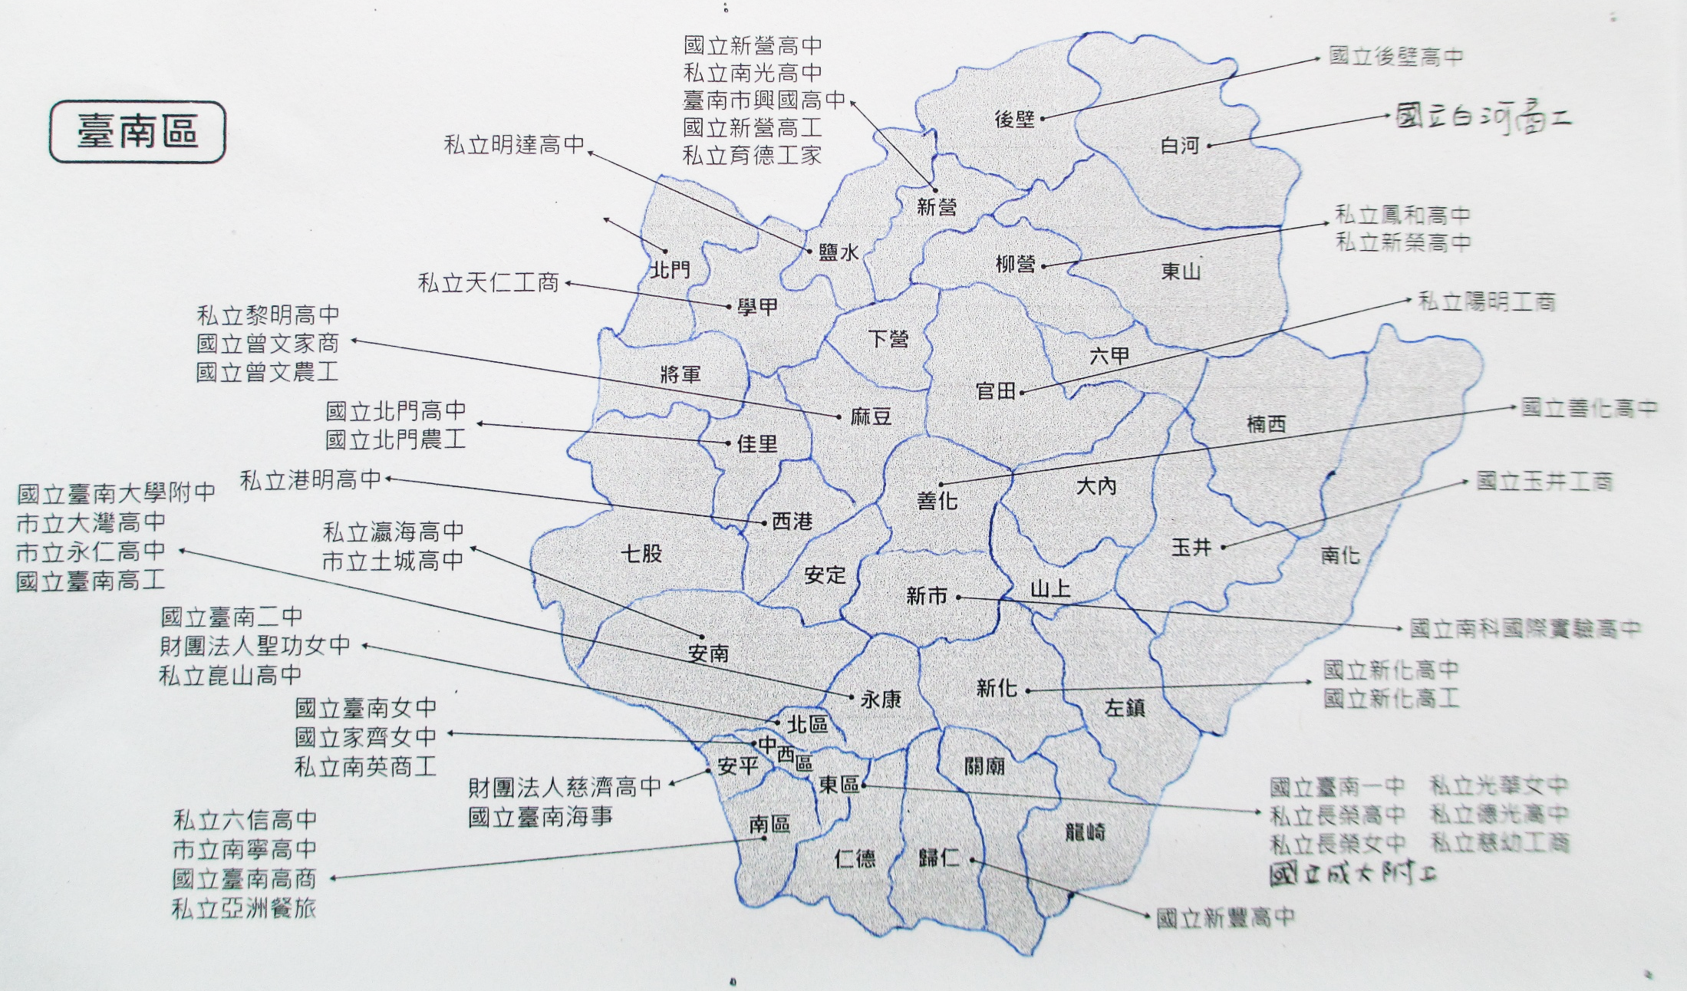
臺南區高中職『免試入學』學校彙整

Slide 8
106學年度高中職免試入學志願序(10分)
第一志願 學校群組 |  |  | 第二志願 學校群組 |  |  | 第三志願學校群組 |  |  | 第四志願 學校群組 |  |  | 第五志願 學校群組 |  |  | 其他志願序學校
10 |  |  | 9 |  |  | 8 |  |  | 7 |  |  | 6 |  |  | 5
1-1 | 1-2 | 1-3 | 2-1 | 2-2 | 2-3 | 3-1 | 3-2 | 3-3 | 4-1 | 4-2 | 4-3 | 5-1 | 5-2 | 5-3 | 一校 一科系

Slide 9
如何篩選出需要協助的學生
常見的選填狀況：
還沒進行志願選填
不熟悉志願選填系統
志願數太少
志願選填不合邏輯
志願選填方向模糊
期望與目標能力落差大
面對生涯選擇壓力大
與家長意見不同很難決定
其他

Slide 10
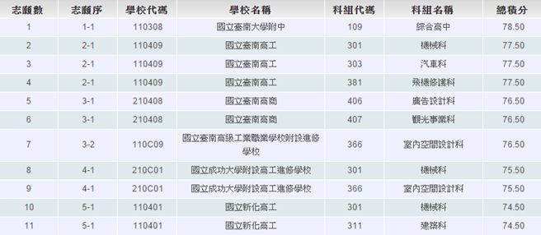
志願選填操作有誤

Slide 11
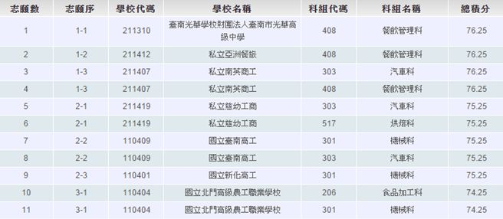
志願選填不合邏輯

Slide 12
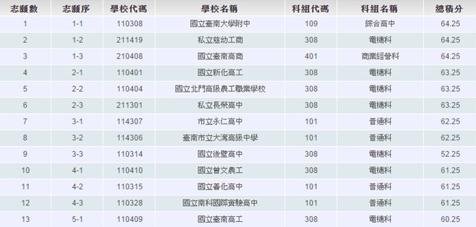
志願選填不合邏輯

Slide 13
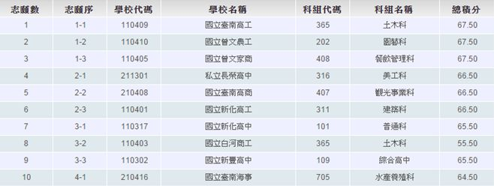
志願選填方向模糊

Slide 14
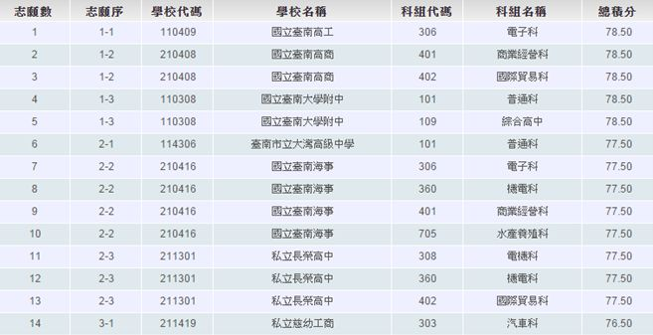
志願選填方向模糊 or 清晰？
南工
南商
南大
大灣
台
南海事
長榮
慈幼

Slide 15
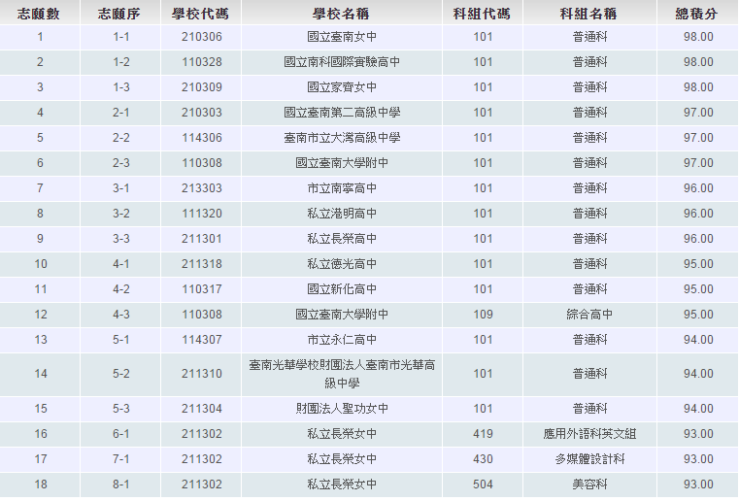
看得出邏輯嗎?
升
學
選
擇
較
為
定
向

Slide 16
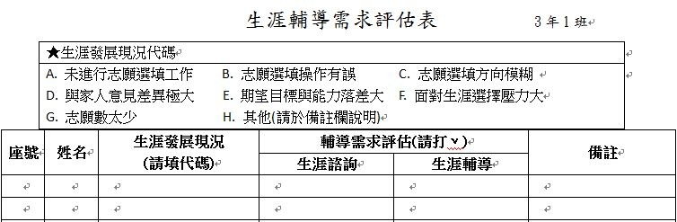
導師篩選評估表

Slide 17
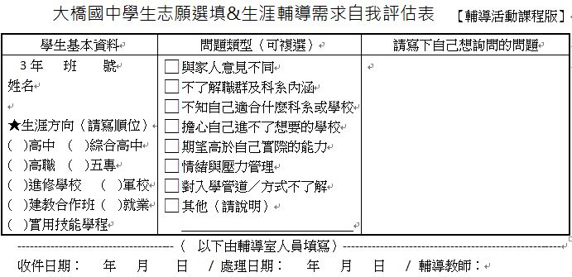
輔導活動教師 (課程用學生自評表)

Slide 18
志願選填「學生自評表」資料統計
生涯諮詢/輔導需求問題類型 | 百分比
擔心自己進不了想要的學校 | 32%
期望高於自己實際的能力 | 16%
不知自己適合什麼科系或學校 | 15%
不了解職群及科系內涵 | 11%
情緒與壓力管理 | 10%
對入學管道/方式不了解 | 8%
與家人意見不同 | 6%
其他 | 2%

Slide 19
生涯適性&志願選填 輔導概念
1.充實對制度、進路、多元入學管道
與時程等相關資訊的瞭解
◆ 反思自己的生涯發展歷程
◆ 學術路線與技職路線的差異
◆ 職群的內涵及學習內容
◆ 綜高？進修學校？技優生？實用技能班？
建教合作？軍警院校？ ......
◆ 轉換路線的可能性

Slide 20
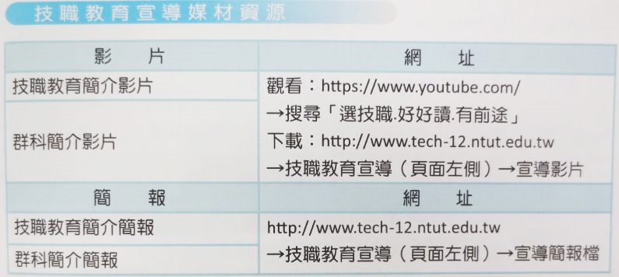
選技職 好好讀 有前途

Slide 21

教
育
局
宣
導
手
冊

Slide 22
生涯適性&志願選填 輔導概念
2.瞭解學生生涯發展概況，進行多面向的評估 （班級經營、領域學習表現、課外活動...）
3.請學生盡早與家長溝通生涯選擇的相關議題 （評估親子衝突的可能性，協助親子溝通）
4.落實生涯發展課程 ◆ 檢視綜合活動「生涯輔導課程」 ◆ 班級活動時間或自習課

Slide 23
生涯輔導課程規畫（列舉）
七年級 | 八年級 | 九年級
自我探索 | 職涯初探 | 生涯統整/選擇
認識與探索個人 特質、能力、興趣。 時間管理/學習風格 家族職業樹 生涯夢想 | 職業世界探索 職群介紹 性向/興趣測驗 價值觀 學習/讀書計畫 | 工作價值觀 何倫生涯類型 台灣學制 臺南區學校科系介紹 生涯資料彙整 多元入學Q＆A 選校平衡單

Slide 24
生涯適性&志願選填 輔導概念
5.如何給建議 （參考相關測驗、表述方式、保持彈性...） （不以單一或少數向度決定學生的未來）
6.運用輔導資源 （後送機制、專＆兼輔導教師）
7.篩選需要進一步協助的學生 ◆ 志願選填試探與輔導紀錄表內容(報表) ◆ 篩選工具 ◆ 選填迷思與概念澄清

Slide 25
生涯適性&志願選填 輔導概念
8.接受學生生涯未定向的可能性
9.沒有落點、沒有落點、沒有落點
(志願選填區塊、個別序位區間、模擬選填
數據…，僅供參考)

Slide 26
生涯適性&志願選填 輔導概念
10.當學生問如何選填志願
(1)先知道自己要什麼？(引導、排序、刪去法)
(2)評估戰力（現在、未來、夢想）
(3)考量多元因素
(4)與監護人或家長做確認
(5)心理建設 (學習做選擇並承擔結果)

Slide 27
「夢想」是什麼？
我想做的事
我想成為什麼樣的人
我想要的未來(生涯目標)
讓我充滿熱情，
想要去達成的願望

